Slide 1
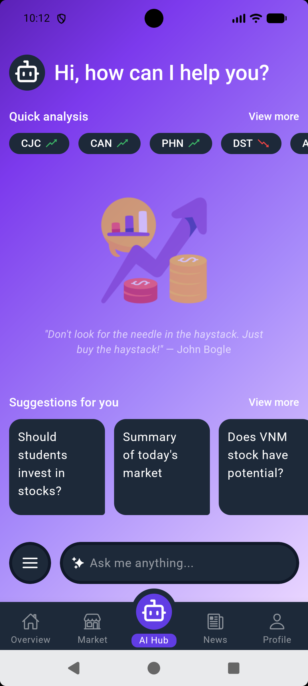
BACHELOR THESIS · 2026
STOCKRIUM
Hệ thống Agentic AI phân tích và tổng hợp dữ liệu thị trường tài chính Việt Nam
Le Quoc Huy · 22125031
Nguyen Vinh Khang · 22125035
GVHD: Dr. Nguyen Thi Minh Tuyen
Advanced Program in Computer Science · University of Science
Decision support, not trade execution

Slide 2
BÀI TOÁN
11,9 triệu tài khoản, dữ liệu vẫn phân mảnh
Tiếp cận giao dịch tăng nhanh không đồng nghĩa với khả năng tổng hợp bằng chứng và ra quyết định có kỷ luật.
01
02
03
Kỹ thuật
Cơ bản
Tin tức
Giá, khối lượng, RSI, MA, Bollinger, MACD, KDJ
Báo cáo tài chính, tỷ số, tăng trưởng, so sánh ngành
Bài báo rời rạc, mức độ liên quan và tác động khó đánh giá
Khoảng trống
Một môi trường tích hợp ba góc nhìn, giải thích được kết luận và cho phép kiểm tra bằng chứng.
02

Slide 3
MỤC TIÊU
Ba mục tiêu định hình Stockrium
Sản phẩm phục vụ đồng thời nhu cầu sử dụng, đánh giá hệ thống và chuẩn hóa dữ liệu nghiên cứu.
O1
O2
O3
Ứng dụng hỗ trợ quyết định
Backtesting nội bộ
Dữ liệu nghiên cứu
Kết hợp kỹ thuật, cơ bản và tin tức; giải thích theo kỳ đầu tư.
Đo hành vi pipeline, so sánh baseline và kiểm tra rủi ro.
OHLCV, dữ liệu doanh nghiệp và tin tức có nhãn cảm xúc.
PHẠM VI
Cổ phiếu Việt Nam · Mobile cho nhà đầu tư · Web nội bộ cho admin · Không đặt lệnh, không kết nối môi giới, không bảo đảm lợi nhuận
03

Slide 4
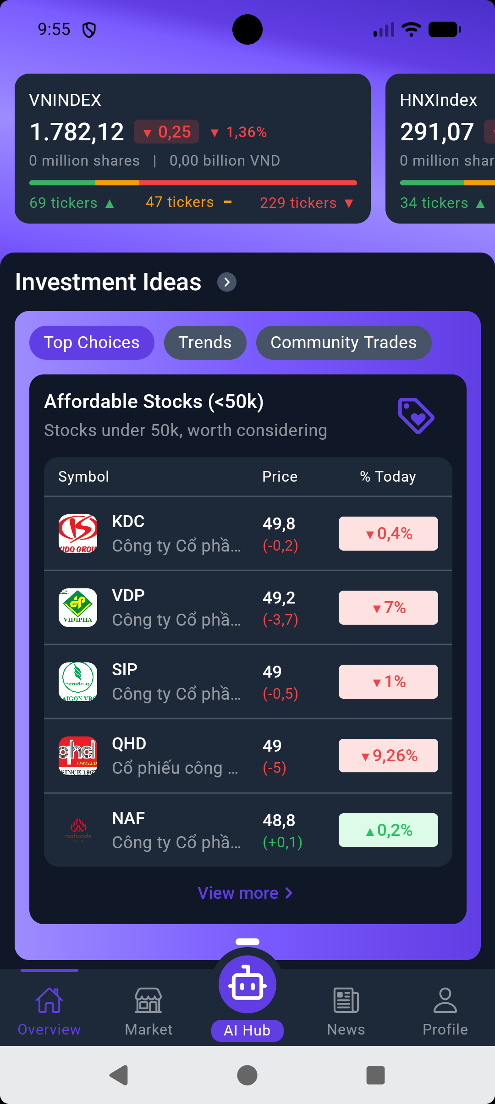
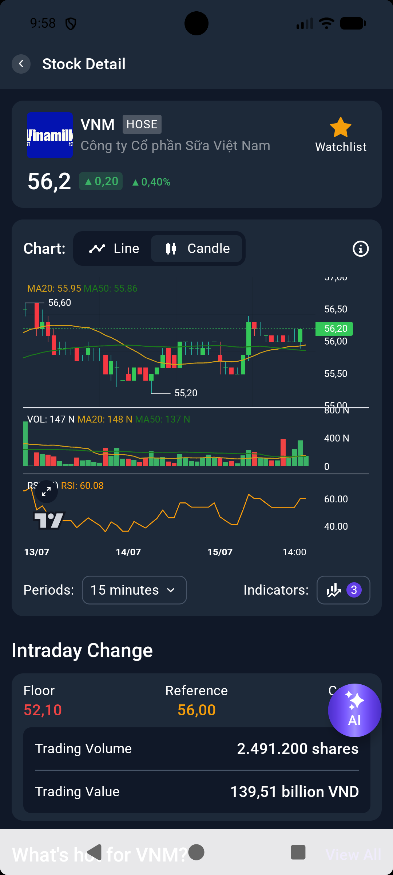
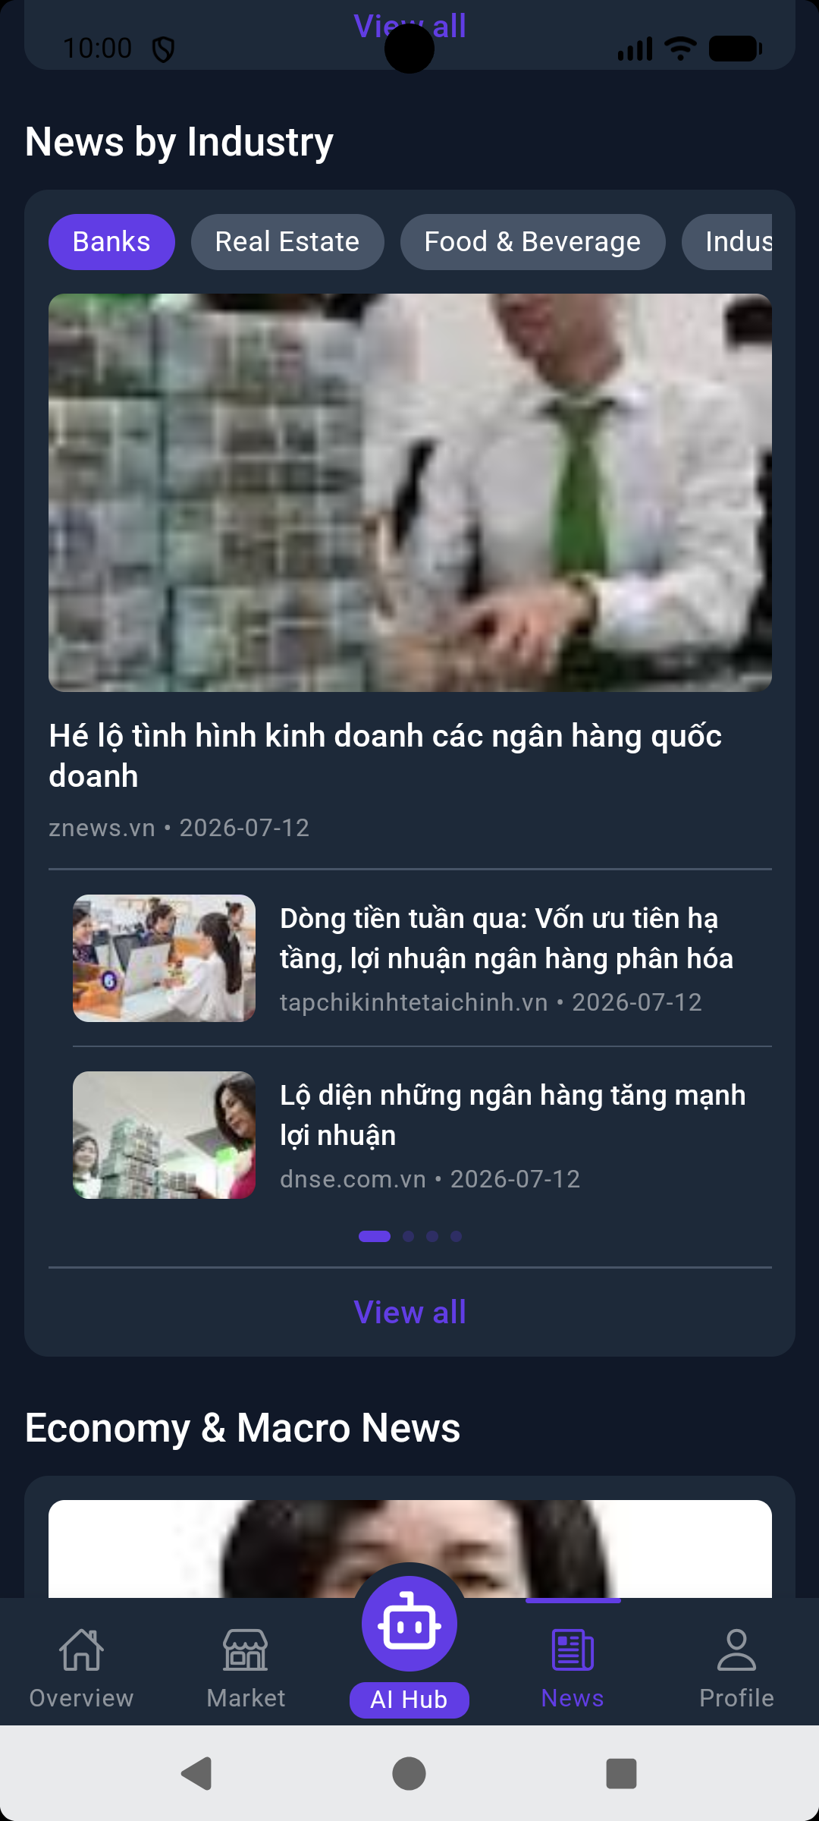
SẢN PHẨM
Một hành trình liền mạch trong Stockrium
Thay vì chuyển qua nhiều nền tảng, nhà đầu tư giữ nguyên ngữ cảnh của mã cổ phiếu trong một ứng dụng.
Khám phá
Theo dõi chỉ số, ý tưởng và biến động ngành.
Kiểm chứng
Đi sâu vào giá, chỉ báo, doanh nghiệp và tin tức liên quan.
Tiếp tục
Lưu watchlist, phân tích AI hoặc hỏi tiếp theo ngữ cảnh.
04

Slide 5
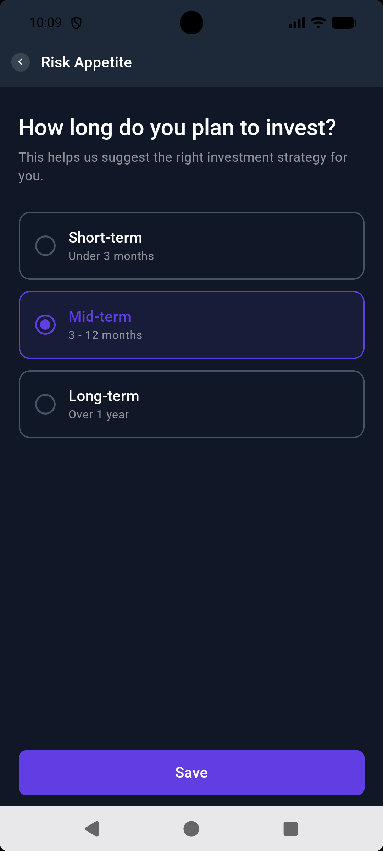
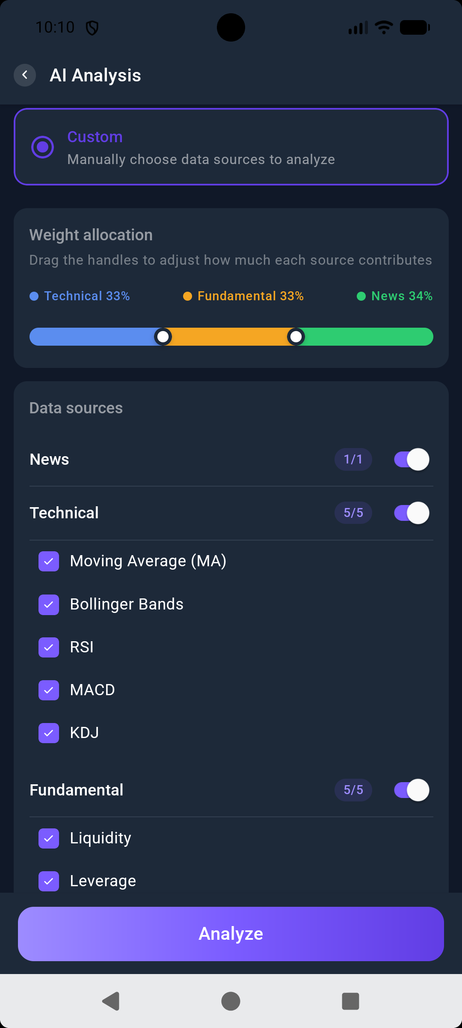
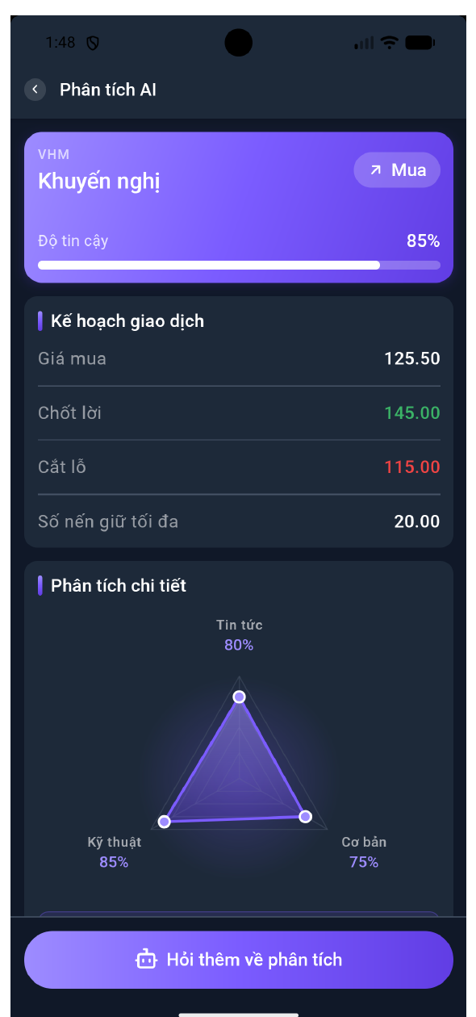
AGENTIC AI
Phân tích thay đổi theo mục tiêu của người dùng
Cùng một kiến trúc, nhưng kỳ đầu tư, nguồn bằng chứng và trọng số có thể được cấu hình rõ ràng.
01
02
03
Chọn kỳ đầu tư
Chọn bằng chứng
Nhận kết quả
Một kết quả tốt phải trả lời được ba câu hỏi
Bằng chứng nào đang được dùng?
Kết luận được hình thành như thế nào?
Quy tắc nào có thể chặn một quyết định Buy?
Kết quả hỗ trợ phán đoán; không tự động đặt lệnh.
05

Slide 6
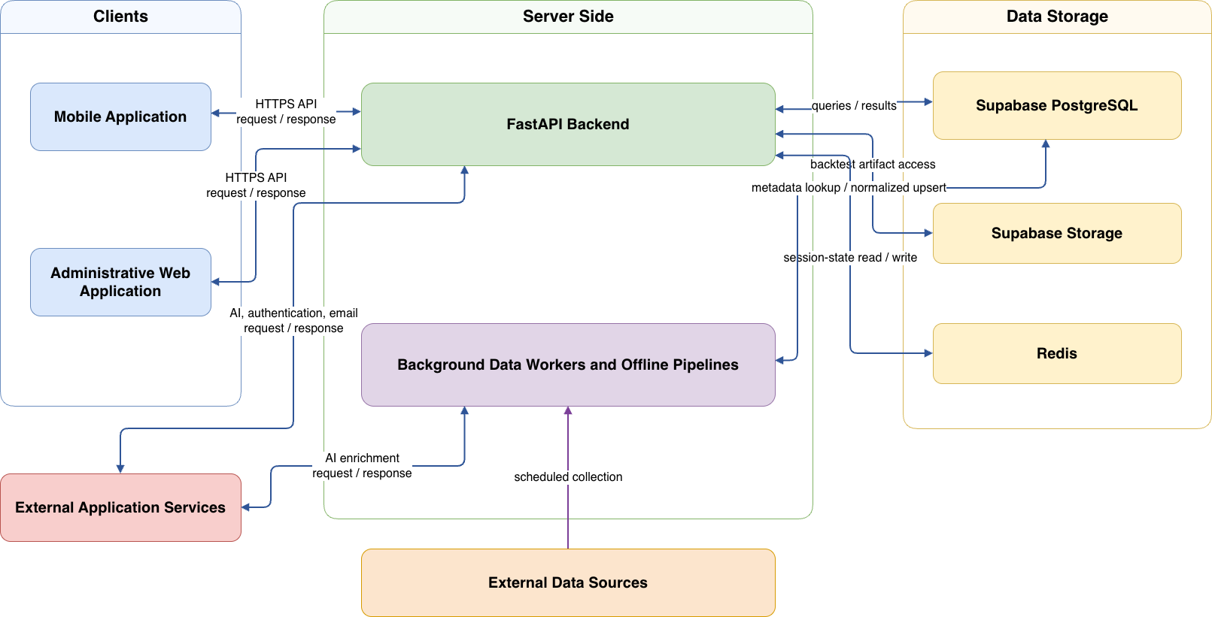
KIẾN TRÚC
Stockrium tách rõ giao diện, trí tuệ và dữ liệu
React Native/Expo · FastAPI · LangGraph · Supabase PostgreSQL/Storage · Redis · SSI và nguồn tin
Clients
Services & AI
Data & providers
06

Slide 7
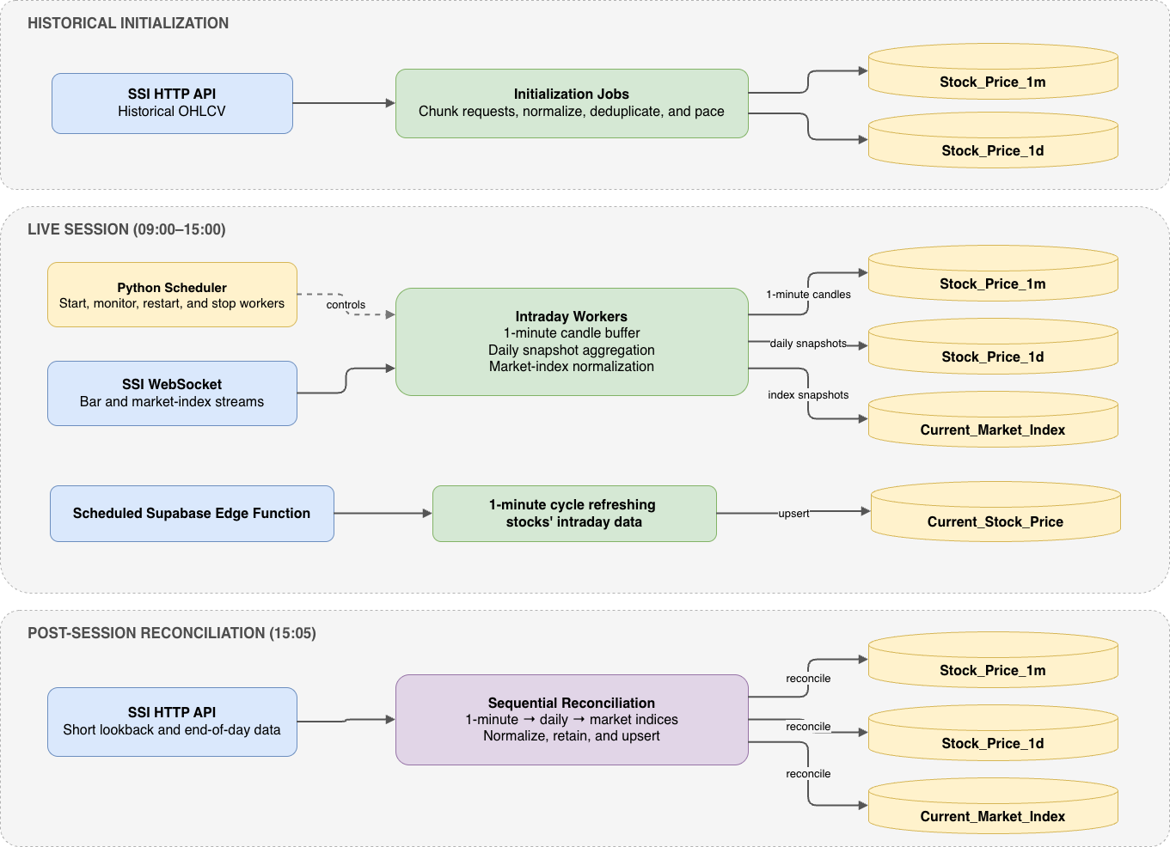
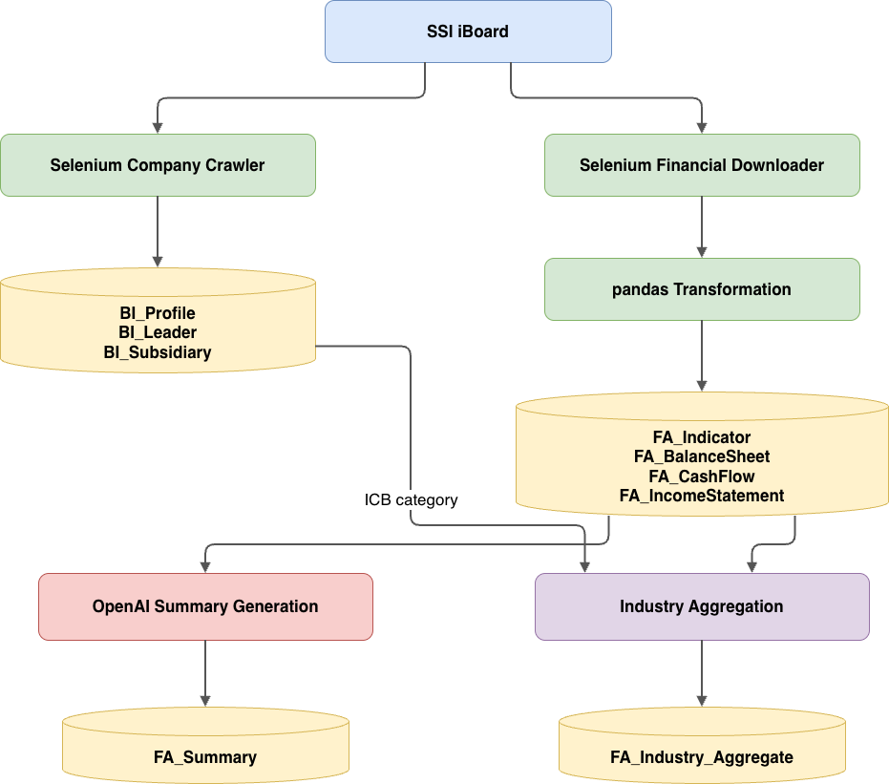
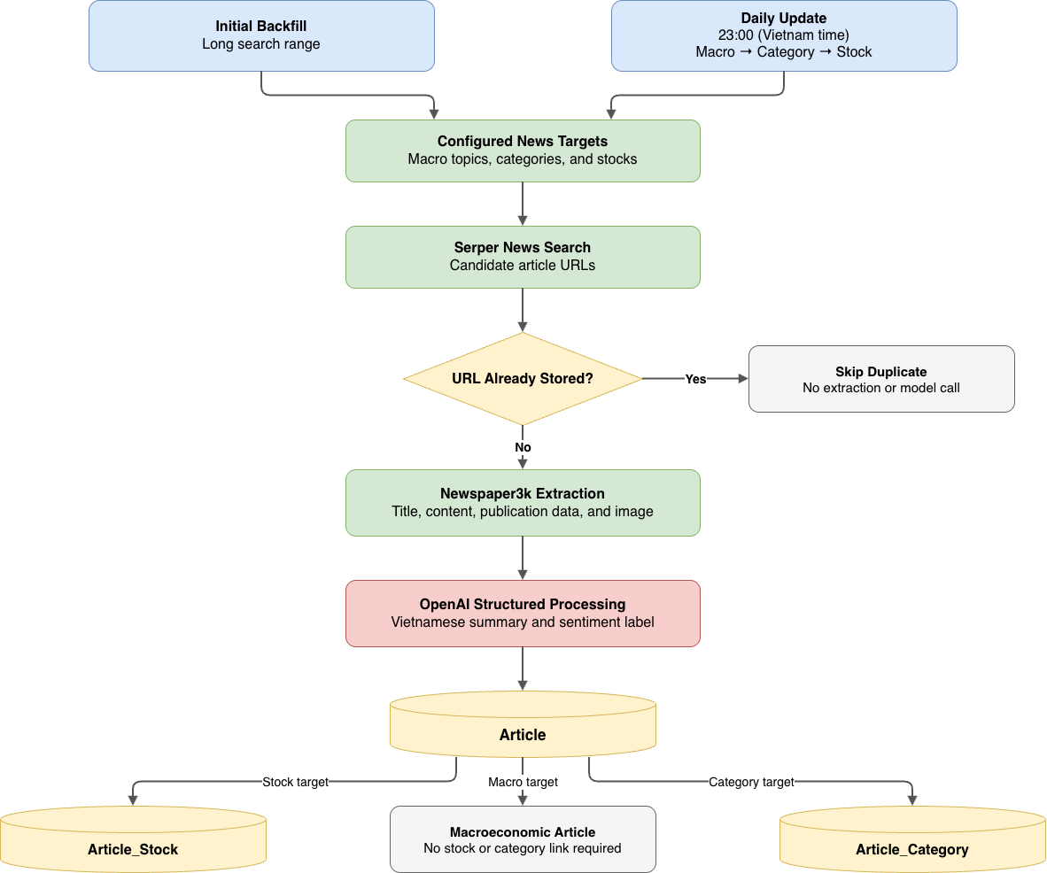
DỮ LIỆU
Ba pipeline, một mô hình dữ liệu dùng chung
Dữ liệu được thu thập, chuẩn hóa và lưu trước khi phục vụ ứng dụng, Agentic AI và backtesting.
01
02
03
Thị trường
Doanh nghiệp
Tin tức
Backfill, WebSocket và reconciliation sau phiên.
Selenium/Excel, pandas, tỷ số và median ngành.
Tìm kiếm, trích xuất, khử trùng, tóm tắt và sentiment.
07

Slide 8
THIẾT KẾ AI
LLM diễn giải, Python kiểm soát quyết định
Workflow là một state graph có các nhánh chuyên biệt, không phải một prompt đơn khối.
LLM + FILTER
Article
Lọc và tóm tắt tin
INPUT
PLAN
EVIDENCE
SYNTHESIS
PYTHON
OUTPUT
Request
Orchestrator
Fundamental
Aggregator
Controls
Buy / Wait
Mã, horizon, nguồn và trọng số
Lập khoảng thời gian và kế hoạch
5 năm, CAGR, ngành
Tổng hợp có cấu trúc
Confidence, veto, bounds
Kết quả có thể kiểm tra
DETERMINISTIC
Technical
Indicators và điểm nhị phân
Shared AgentState
plan · agent_results · final_output · error
08

Slide 9
KIỂM SOÁT
LLM đề xuất; Python có quyền nói “Chờ”
Trọng số thay đổi theo kỳ đầu tư; nguồn không hoạt động được loại bỏ và tái chuẩn hóa.
Trọng số mặc định
0,55
Kỹ thuật
Cơ bản
Tin tức
ngưỡng confidence tối thiểu
Ngắn hạn
60%
10%
30%
Buy bị hạ thành Wait khi
Điểm kỹ thuật dưới 60% số chỉ báo bật
Trung hạn
40%
40%
20%
Fundamental = weak
Dài hạn
News = negative
15%
70%
15%
Confidence < 0,55
C = Σ w′ × c
Confidence là điểm nội bộ, không phải xác suất sinh lời.
09

Slide 10
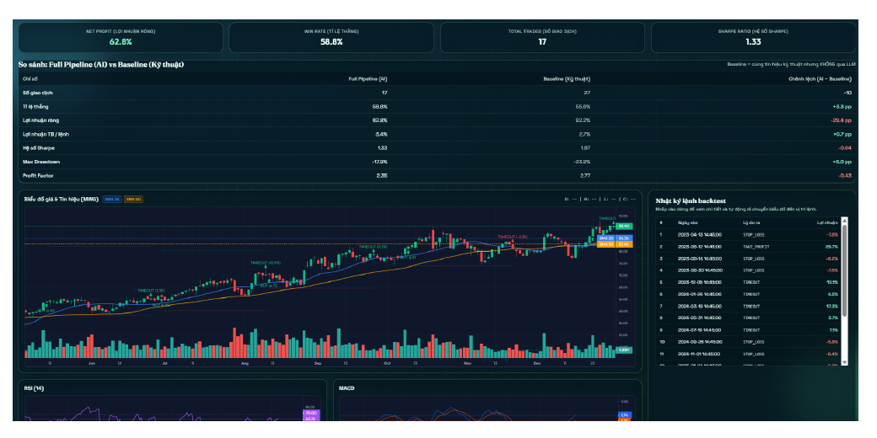
ĐÁNH GIÁ
Backtesting tái sử dụng logic production
Mục tiêu là đo tác động của lớp agentic so với baseline, không xây một chiến lược nghiên cứu tách rời sản phẩm.
Parity gate
Vectorized engine khớp 100% với production scoring trên mẫu kiểm tra.
Tín hiệu
Điểm vượt ngưỡng từ dưới lên; dữ liệu lịch sử không dùng giá tương lai.
Mô phỏng
Vào lệnh ở open kế tiếp; phí 0,15% mỗi chiều; TP, SL hoặc timeout.
So sánh
Full pipeline, engine-only, buy-and-hold, 1.000 random-entry và ablation.
Đo lường
Return, win rate, drawdown, Sharpe, kiểm định, regime và walk-forward.
30 mã VN30 · Ablation 01/2023-12/2025 · Long-only · Daily bars
Dashboard quản trị lưu cấu hình, lịch sử giao dịch, chỉ số và biểu đồ để kiểm tra lại.
10

Slide 11
KIỂM THỬ
Prototype vượt qua 108/108 test case
Kiểm thử bao phủ hành trình người dùng, tích hợp dịch vụ, hiệu năng, bảo mật, usability và thiết bị.
108/108
Full AI analysis
Chatbot
7,84 s
12,61 s
4,36 s
test case đạt
trung bình
P95 < 15 s
trung bình
Không còn lỗi critical hoặc high severity chưa xử lý.
7,92 s
P95 < 10 s
48
Functional
24
Integration/API
20
Non-functional
16
Compatibility
Android + iOS · VI + EN · light + dark · UAT có chuyên viên FPT Securities
100% chỉ áp dụng cho bộ case và môi trường đã kiểm thử.
11

Slide 12
KẾT QUẢ
Agentic layer giảm mức độ tham gia và drawdown
Đổi lại, lợi nhuận trung bình và win rate thấp hơn engine-only.
-41,6%
+9,03 pp
giao dịch: 741 → 433
cải thiện mean max drawdown
12/30
4/30
mã vượt engine-only
mã vượt buy-and-hold
Diễn giải
Lớp agentic phù hợp với vai trò bộ lọc phơi nhiễm thận trọng, chưa phải nguồn alpha rộng và ổn định.
Đơn vị: %; Max DD hiển thị theo độ lớn tuyệt đối.
12

Slide 13
ĐỘ TIN CẬY
Bằng chứng thống kê và robustness còn hạn chế
Các tín hiệu tích cực chưa ổn định qua mã, confidence, thời gian và chế độ thị trường.
3/30
0,032
one-sample t-tests có ý nghĩa ở mức 5%
median score-return IC; chỉ 1 mã có ý nghĩa
2,00% vs 1,96%
1
mean return nhóm confidence cao và trung gần như tương đương
giao dịch trong downtrend; walk-forward profitable windows trung bình 19,52%
Kết luận: thí nghiệm minh bạch và hữu ích để chẩn đoán, nhưng chưa thiết lập alpha đáng tin cậy hoặc confidence được hiệu chỉnh.
13

Slide 14
ĐÓNG GÓP
Hai mục tiêu đạt đáng kể; dữ liệu còn dang dở
Mức độ hoàn thành phản ánh cả sản phẩm đã chạy và những điều kiện còn thiếu để trở thành nền tảng nghiên cứu tái lập.
O1
O2
O3
Substantially achieved
Substantially achieved
Partially achieved
Decision-support prototype
Backtesting framework
Research-ready dataset
Ứng dụng mobile, backend, market/news/fundamental, configurable analysis và chatbot.
Production-aligned scoring, parity, baselines, costs, risk metrics và experiment artifacts.
Đã có schema và pipeline; còn thiếu versioned release, licensing và point-in-time metadata.
Đóng góp xuyên suốt: tích hợp dữ liệu dị thể, workflow hybrid có thể kiểm tra và đánh giá lịch sử trung thực.
14

Slide 15
HƯỚNG PHÁT TRIỂN
Hạn chế hiện tại định hướng công việc tiếp theo
Ưu tiên không chỉ là thêm mô hình, mà là nâng tính đúng thời điểm, tái lập và hiện thực của đánh giá.
Rủi ro đối với tính hợp lệ
Ưu tiên tiếp theo
Fundamental chưa point-in-time; có nguy cơ look-ahead.
Versioned point-in-time dataset và historical constituents.
VN30 hiện tại tạo survivorship bias.
Immutable run manifest, pinned model/prompt và cached output.
Mẫu giao dịch, walk-forward và downtrend còn thưa.
Portfolio simulator với cash, position sizing, gaps và price-limit.
Execution model chưa có shared capital, liquidity, slippage và partial fill.
Grounding tới candle/report/article và calibrate confidence bằng forward outcome.
Thiếu manifest chung cho model, prompt, data snapshot và seed.
Automated CI tests, monitoring, security và nghiên cứu người dùng.
15

Slide 16
KẾT LUẬN
Đóng góp mạnh nhất của Stockrium không phải là lợi nhuận vượt trội.
Đó là một môi trường tích hợp, giải thích được và có thể kiểm thử.
01
Tổ chức ba nguồn bằng chứng trong một trải nghiệm thống nhất.
02
Agentic layer lọc phơi nhiễm và giảm drawdown, nhưng chưa chứng minh alpha.
03
Bước tiếp theo là dữ liệu point-in-time và đánh giá tái lập, hiện thực hơn.
Q&A
Le Quoc Huy · Nguyen Vinh Khang

